Slide 1
义务教育人教版六年级下册
第4单元 比 例
练习八

Slide 2
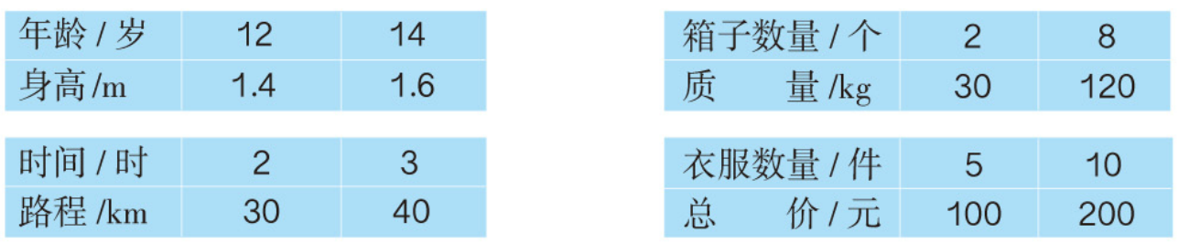
1.下面各表中相对应的两个量的比能否组成比例？如果能，把组成的比例写出来。
不能
能，2∶30＝8∶120
400
800
不能
能，5∶400＝10∶800

Slide 3
2.下面哪组中的四个数可以组成比例？把组成的比例写出来。
（1）4，5，12和15
（2）2，3，4和5
4∶5＝12∶15
（答案不唯一）
不能组成比例
（3）1.6，6.4，2和5
（4） ， ， 和
不能组成比例
（答案不唯一）

Slide 4
3.写出比值是5的两个比，并组成比例。
5∶1 10∶2 5∶1＝10∶2
（答案不唯一）

Slide 5
4.李叔叔承包了两块水稻田，面积分别为0.5公顷和
0.8公顷。秋收时，两块水稻田的产量分别为3.75t和6t。两块水稻田的产量与面积之比，是否可以组成比例？如果可以组成比例，指出比例的内项和外项。
答：可以组成比例，3.75∶0.5＝6∶0.8，0.5和6是内项，3.75和0.8是外项。

Slide 6
5.判断下面哪组中的两个比可以组成比例。
（1）6∶9和9∶12
（2）1.4∶2和28∶40
不能组成比例
能组成比例
（4）7.5∶1.3和5.7∶3.1
能组成比例
不能组成比例

Slide 7
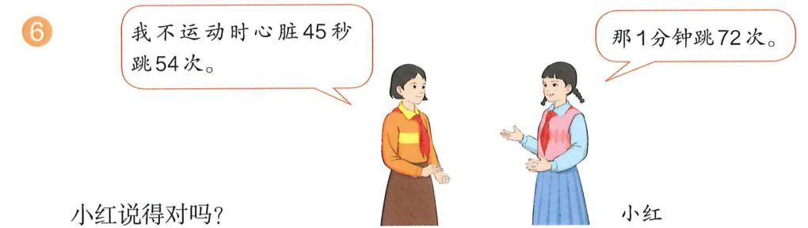
6.小红说得对吗？
我不运动时心脏45秒跳54次。
那1分钟跳72次。
1分＝60秒
54∶45＝1.2
72∶60＝1.2
答：两个比的比值相等，说明心跳的速度一样，所以小红说得对。

Slide 8
7.已知24×3＝8×9，你能写出比例吗？你能写几个？
24∶8＝9∶3
24∶9＝8∶3
3∶8＝9∶24
3∶9＝8∶24
8∶3＝24∶9
8∶24＝3∶9
9∶3＝24∶8
9∶24＝3∶8

Slide 9
8.解比例。
（1）
（2）0.8∶4＝x∶8
解：4x＝0.8×8
解：
x＝1.6
www.youyi100.com

Slide 10
（3）
3
4
∶x ＝3∶12
（4）
2
9
8
x
＝
解：
3
4
解：2x＝8×9
3x＝12×
x ＝ 3
x＝36

Slide 11
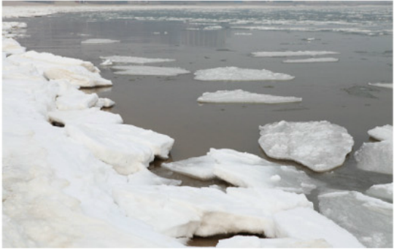
9.相同质量的水和冰的体积之比是9∶10。一块体积是50dm³的冰，化成水后的体积是多少？
解：设化成水后的体积是 x dm³。
x
50
9
10
＝
x＝45
答：化成水后的体积是45 dm³。

Slide 12
10.按照下面的条件列出比例，并且解比例。
（1）5与8的比等于40与x的比。
5∶8＝40∶x
解：
5x＝8×40
x＝64

Slide 13
3
4
1
5
2
5
（2）x与 的比等于 与 的比。
3
4
1
5
25
x∶ ＝ ∶
25
3
4
1
5
解：
x ＝ ×
3
8
x ＝

Slide 14
（3）比例的两个内项分别是2和5，两个外项分别是x和2.5。
x∶2＝5∶2.5
解：
2.5x＝2×5
x＝4

Slide 15
11.汽车厂按1∶20的比生产了一批汽车模型。
（1）轿车模型长24.3cm，轿车的实际长度是多少？
解：设轿车的实际长度是 x cm。
24.3∶x＝1∶20
x＝486
答：轿车的实际长度是486cm。

Slide 16
11.汽车厂按1∶20的比生产了一批汽车模型。
（2）公共汽车长11.76m，公共汽车模型的长度是多少？
解：设公共汽车模型的长度是 x m。
x∶11.76＝1∶20
x＝0.588
答：公共汽车模型的长度是0.588m。

Slide 17
12.一个秦代高级军吏俑模型的高度与实际高度的比是1∶10，模型高度是19.6cm。这个高级军吏俑的实际高度是多少？
解：设这个高级军吏俑的实际高度是xcm。
1∶10＝19.6∶x
x＝196
答：这个高级军吏俑的实际高度是196cm。

Slide 18
13.某小区1号楼的实际高度为35m，与模型高度的比是50∶1。模型的高度是多少厘米？
35m＝3500cm
解：设模型的高度是xcm。
3500∶x＝50∶1
x＝70
答：模型的高度是70cm。

Slide 19
14.把下面的等式改写成比例。
（1）3×40＝8×15
（2）2.5×0.4＝0.5×2
3∶8＝15∶40
2.5∶0.5＝2∶0.4
8∶3＝40∶15
0.5∶2.5＝0.4∶2
（答案不唯一）
（答案不唯一）

Slide 20
15.李老师买了6个足球和8个篮球，买两种球所花钱数相等。
（1）足球与篮球的单价之比是多少？
假设总价为240元
（240÷6）∶（240÷8）
＝40∶30
＝4∶3
答：足球与篮球的单价之比是4∶3。

Slide 21
15.李老师买了6个足球和8个篮球，买两种球所花钱数相等。
（2）足球的单价是40元，篮球的单价是多少？
解：设篮球的单价是x元。
40∶x ＝ 4∶3
x ＝ 30
答：篮球的单价是30元。

Slide 22
15.李老师买了6个足球和8个篮球，买两种球所花钱数相等。
（3）你能提出其他数学问题并解答吗？
例：足球的单价是40元，篮球的单价是30元。李老师买两种球共花去多少钱？
6×40＋8×30＝480（元）
答：李老师买两种球共花去480元。
（答案不唯一）

